Slide 1
Проект 4. Авиарейсы без потерь

Slide 2
План выполнения проекта
Собрать данные из нескольких, связанных между собой таблиц, в один датасет
Дополнить данные необходимой информацией из внешних источников
Проанализировать полученные данные
На основе анализа выяснить, от каких самых малоприбыльных рейсов из Анапы мы можем отказаться в зимнее время
Презентовать полученные результаты

Slide 3
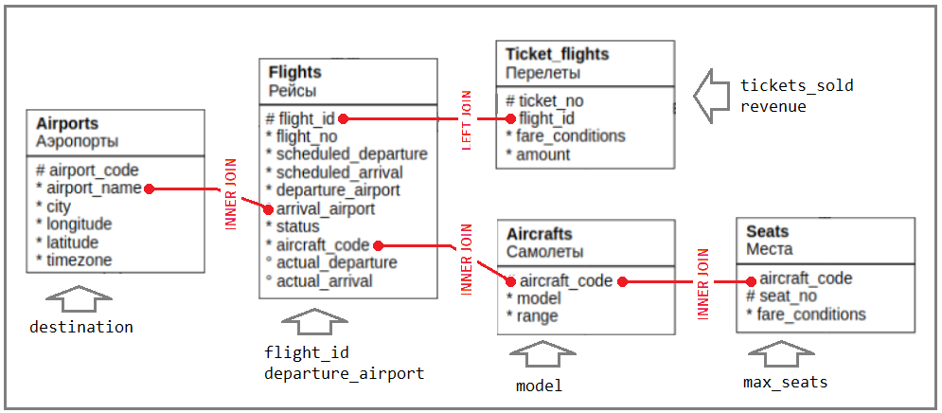
Структура датасета (1)
Ниже представлена схема, по которой собирался датасет для анализа.
SQL-код запросов доступен по ссылке.

Slide 4
Структура датасета (2)
Обозначение | Описание
flight_id | Идентификационный номер рейса
departure_city | Город вылета – Анапа
destination | Город прилета
model | Модель самолета
distance | Расстояние между Анапой и городом прилета в километрах
tickets_sold | Количество проданых билетов на рейс
max_seats | Количество мест для модели самолета
load_factor | Отношение проданых на рейс билетов к количеству мест в самолете – фактор загруженности
fuel_cons_total | Расход керосина на км полета для конкретной модели самолета (для SSJ-100 – 2.81 кг/км; для Boeing 737-300 – 3.49 кг/км -> Источник) умножить на дистанцию полета в км.
revenue | Суммарная стоимость проданных билетов на рейс в руб

Slide 5
Структура датасета (3)
fuel_cost | Общий расход топлива на полет в кг (fuel_cons_total) делить на 1000 (получим расход в тоннах) умножить на стоимость одной тонны авиа керосина в рублях без НДС на декабрь 2020 года умножить на дистанцию полета. Источник. Взято значение 46 тыс рублей за тонну по данным на декабрь 2020 года. Скорее всего это существенно ниже цен 2017 года (к которому относятся данные) вследствие снижения спроса на авиаперевозки из-за пандемии.
other_costs | Помимо расходов на топливо, которые, согласно Источнику и Источнику, составляют от 10 до 13 % всех издержек авиакомпании, затраты авиаперевозчика складываются из: зп пилотам, расходов на обслуживание самолетов (зп специалистам и стоимость запасных частей), платежей службам воздушного контроля, стоимости пассажирских услуг (например, питание на борту), административных и аммортизационных расходов и пр. Долю топливных расходов я взял за 12,7 % согласно Источнику. Соответственно, other_costs = fuel_costs * 0.873 / 0.127
total_costs | fuel_costs + other_costs
profit | revenue – total_costs

Slide 6
Оценка прибыльности рейсов
Исходя из представленной выше информации, очевидным решением считаю отказаться от рейсов, для которых признак profit принимает отрицательные значения:
Данные по рейсам до Новокузнецка есть в таблице Flights, но отсутствуют в таблице Ticket_flights, вследствие чего мы не располагаем информацией о стоимости проданных на эти рейсы билетов, и не можем рассчитать их прибыльность.
Более подробный анализ по ссылке
*Существенную роль при принятии решения об отмене рейсов играет стоимость топлива и доля топливных расходов в общей структуре затрат. Напомню, что за неимением этих данных, из внешних источников были взяты значения 46.000 руб/т и 12,7 % соответственно.
ID убыточных рейсов* | Город прилета
136844, 136823, 136620, 136922, 136887, 136888, 136937, 136642, 136807 | Белгород
136204, 136178, 136122, 136383, 136202, 136486, 136250, 136360, 136464 | Москва

